Slide 1
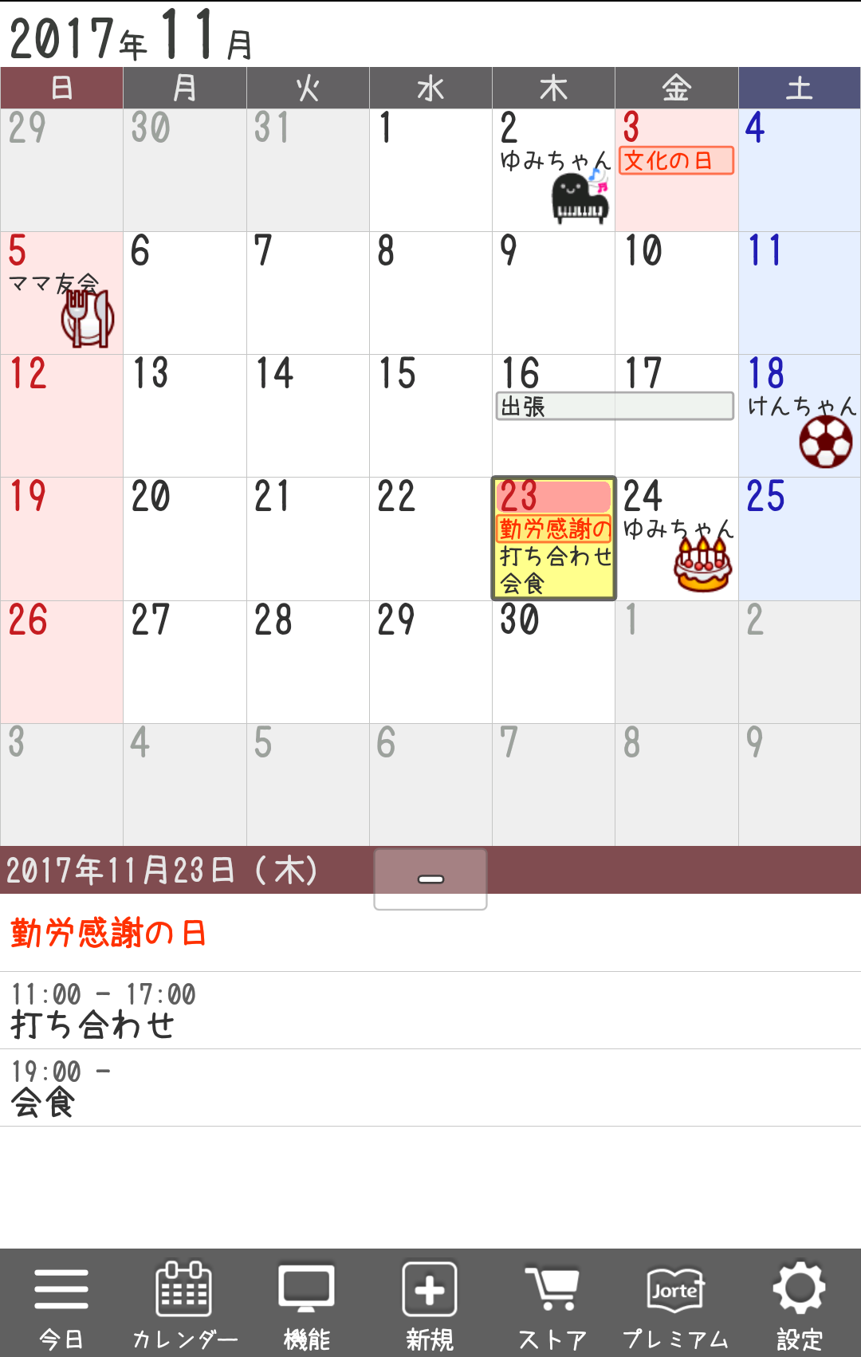

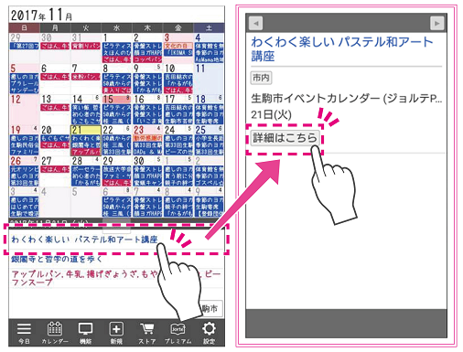


オープンデータで利用者の好みに合った情報を配信
平成31年1月25日版
地域イベントカレンダー
防犯
医療
教育等
防災
減災
少子
高齢
産業
創出
By 株式会社ジョルテ
世界で3,200万人以上に利用されているカレンダー＆システム手帳アプリ「ジョルテ」が地方自治体等から提供されるオープンデータの活用を開始。自身のスケジュール等に加え、地域のイベント情報や学校給食献立、ごみ収集日等を閲覧可能にするアプリです。（２０１７年 生駒市にて配信サービス開始）
●地方自治体のオープンデータを追加する
ことが可能
（例：生駒市カレンダー）
オープンデータ活用の キッカケ
自治体が保有する市民にとって有益な生活情報が、届ける
ツールやフィールドが少ないために利活用が進みにくく、
オープンデータが市民生活に十分活かされていないのでは
ないか？
アプリでスケジュール管理する方が増えているので、散在している生活情報を一元化すれば、利用者それぞれが自分に必要な情報を気軽にチェックできるのではないか？
地域イベントの集客の可能性をもっと広げることはできないか？（オープンデータ活用によるビジネスチャンスの創出ができないか？）
オープンデータの情報が自分のジョルテカレンダー上に
表示される。
ジョルテをインストールした後、
生駒市ホームページ等で公表されているQRコードを読み取る
オープンデータ活用 でこう 変わった！
市民向けのイベント・セミナー情報やゴミ収集日、学校給食の
献立など、市民の生活に密着した情報を自分のスマートフォンの
カレンダー上に表示することができ、市民の利便性が向上した。
●カレンダー下に表示される予定をタップすると、詳細画面が表示
●「詳細はこちら」から予定の詳細情報に移ることができる
（例：生駒市ホームページ）
利用者それぞれの「スキマ時間」に興味があるイベントを探し
たり、重要予定や参加したいセミナーの申込締切日や書類の
提出日をメモ代わりにカレンダーに登録できるようになった。

Slide 2



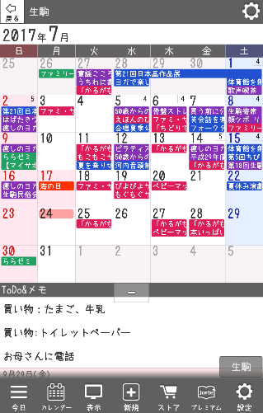
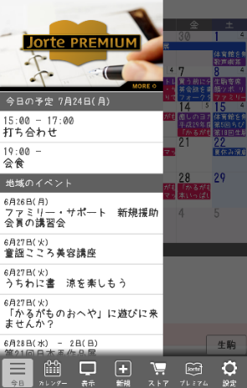
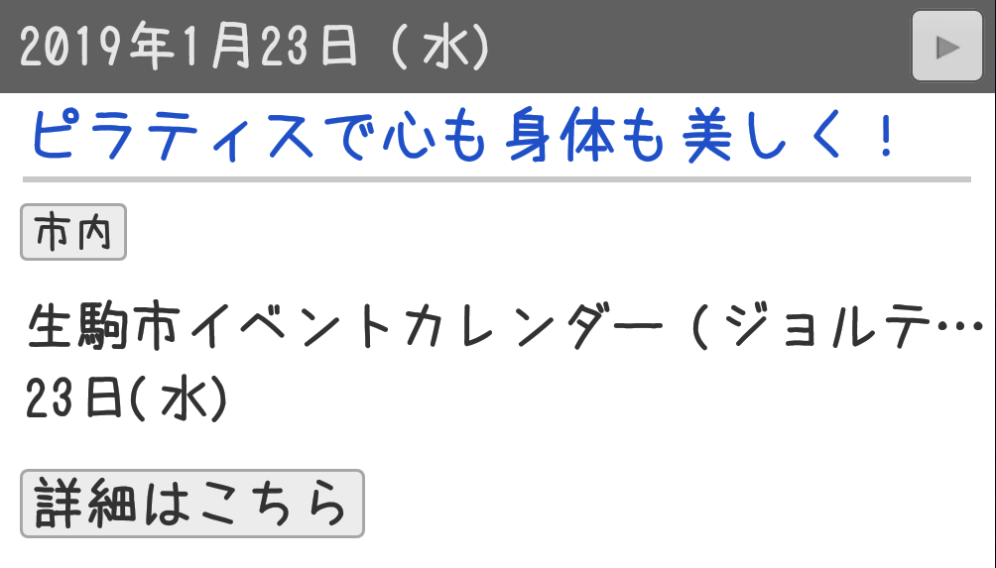


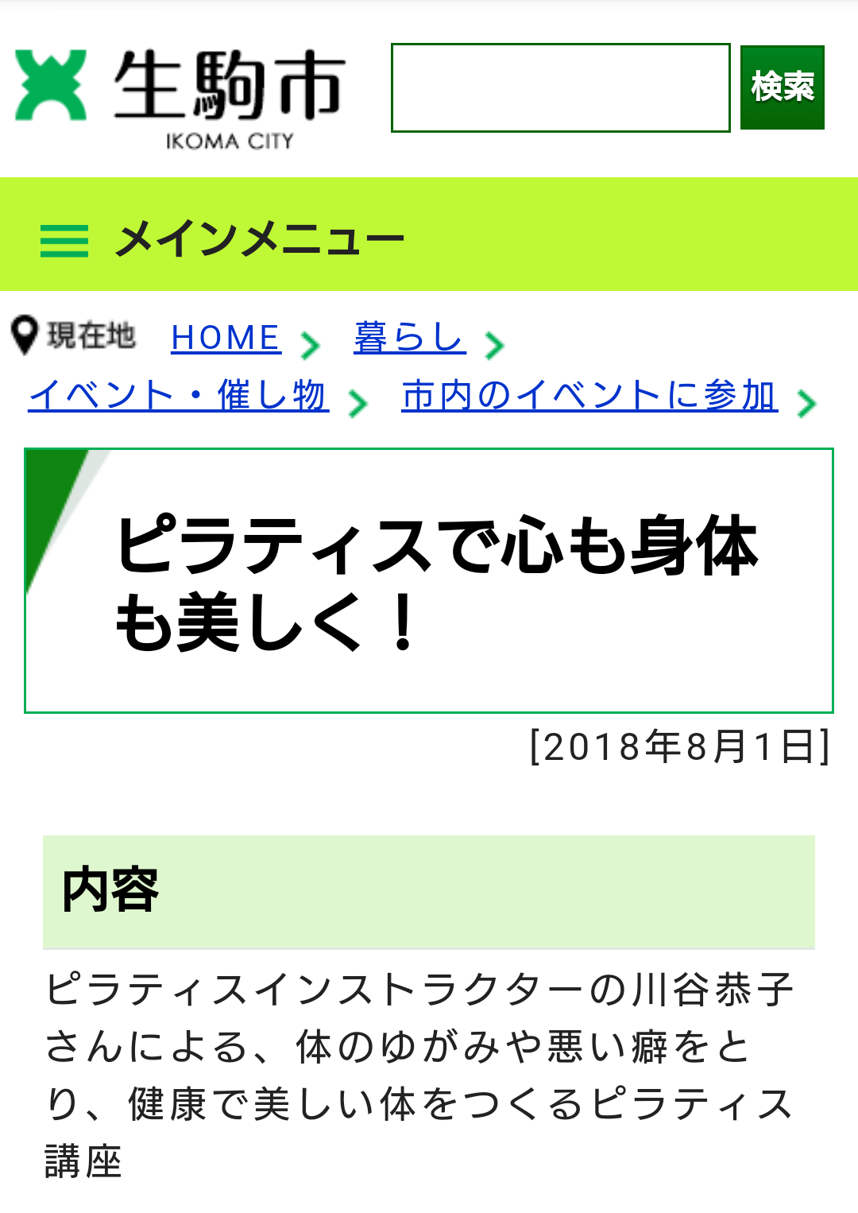
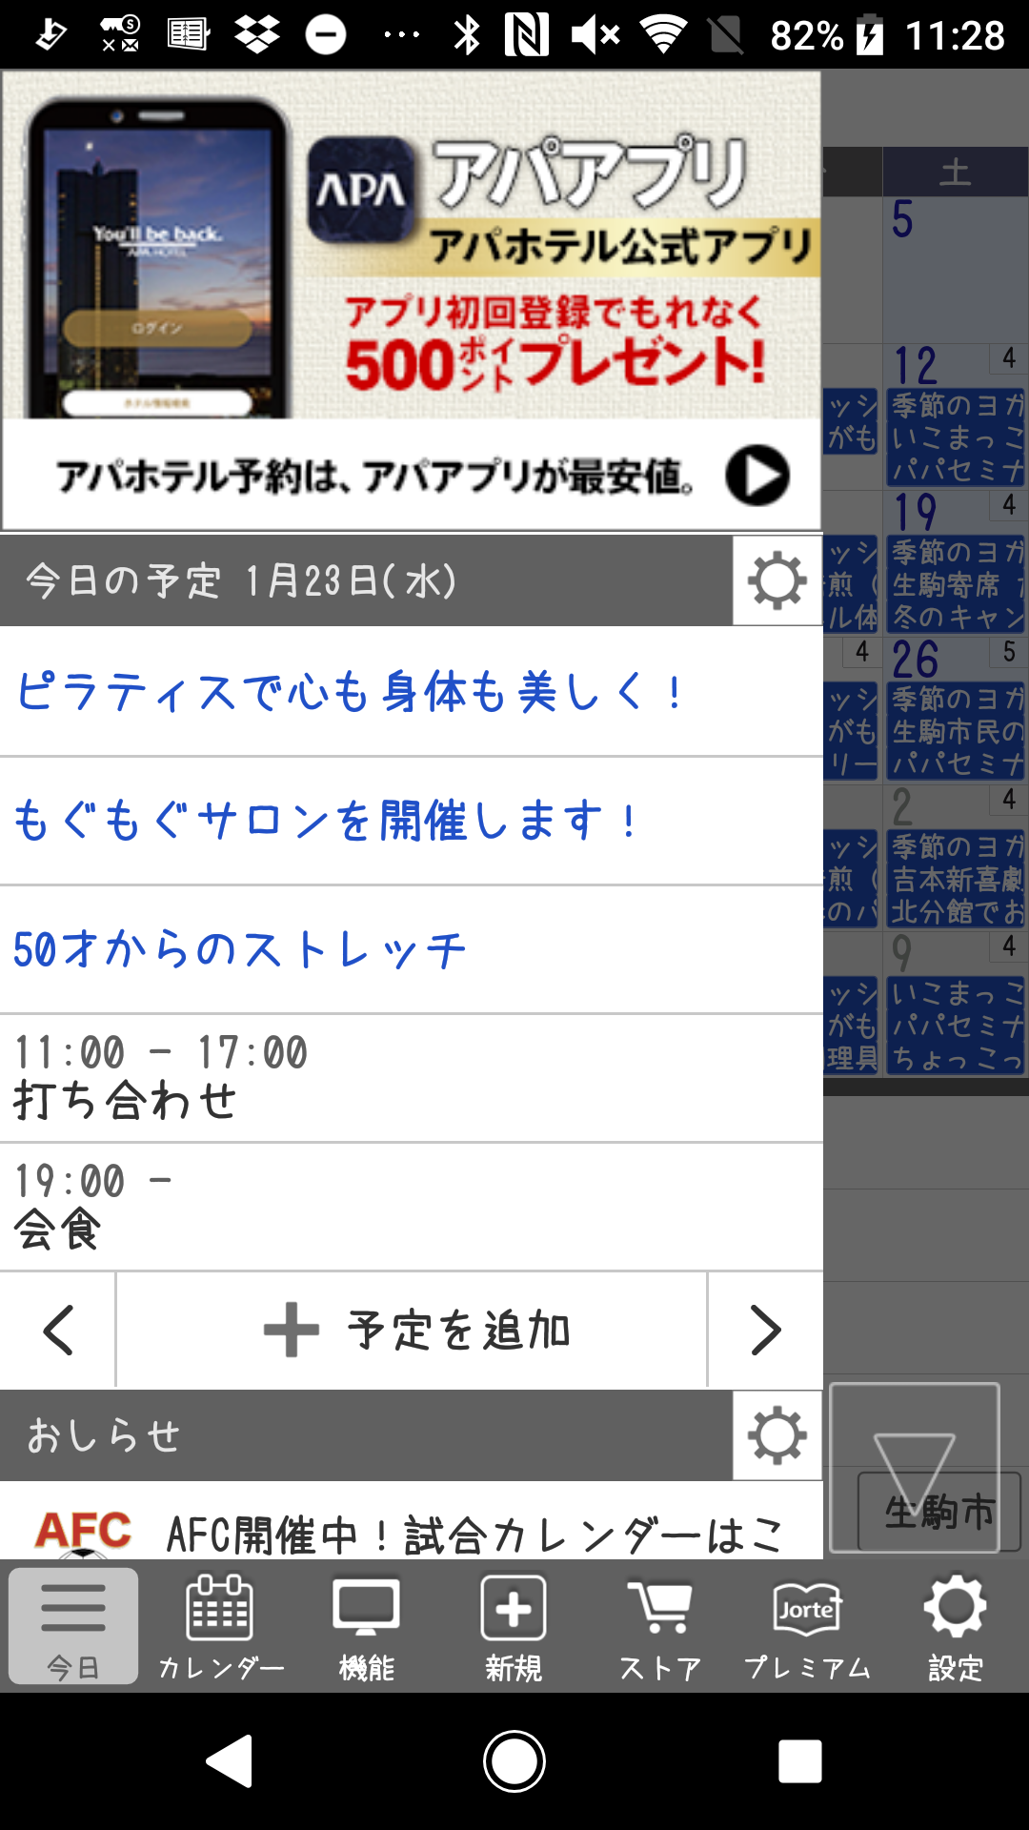
オープンデータで利用者の好みに合った情報を配信
平成31年1月25日版
地域イベントカレンダー
防災
減災
少子
高齢
産業
創出
防犯
医療
教育等
By 株式会社ジョルテ
スキマ時間に地域の情報をチェック
使用データ
イベント情報 給食献立 ゴミ収集日程表
データ形式
HTML、CSV
カレンダーアプリ「ジョルテ」の月カレンダー上に生駒市のオープンデータを活用した地域住民向けのイベント情報を表示。
さらにカレンダーに登録した自分や家族の「今日の予定」一覧と一緒に、オープンデータに登録されたイベントを表示します。
提供形態
スマートフォンアプリ
受賞歴
ー
地域
生駒市（今後、全国的に展開を予定）
「今日の予定」と一緒に、
地域のイベント情報
を表示。
オープンデータ × 自分と家族の予定
● 自治体が公表しているオープンデータは、生活に密着した必要な情報が多いのに、自分が必要な情報を得る為に検索したり調べたりする時間がなかなか取れないもの。
● 肌身離さず持ち歩くスマートフォンの日常的に使うカレンダーアプリに、子供の学校の給食献立やゴミ出し日程表の情報があれば、移動中や病院の待ち時間などのスキマ時間に簡単にチェックができ、とても便利。
● スーパーで買い物中に給食と被らない夕食メニューを考えたり、カレンダーに登録している子供の予定をチェックしながら給食がないお弁当が必要な日を確かめたり、予定がない日に市民向けのイベントに申込をしたり、月に１度の粗大ゴミの日をチェックしたりetc…。
● 「オープンデータ×自分と家族の予定」の両方をカレンダーアプリで見る事でこれまでより便利で快適な市民生活を提供していきます。
気になるイベントをタップして詳細を見ると生駒市の該当ページが表示

